Slide 1
MIESZKANIA WSPOMAGANE
W STARGARDZIE
PROGRAM „POTRZEBNY DOM”
październik 2017 r.

Slide 2
PROGRAM „POTRZEBNY DOM” to:
program mieszkań wspomaganych – nie mieszkań chronionych - będących formą pomocy przygotowującą osoby tam przebywające, w szczególności pod opieką specjalistów, do prowadzenia samodzielnego życia lub zapewniającą warunki samodzielnego funkcjonowania w środowisku, w integracji ze społecznością lokalną,
program oparty o współpracę samorządu (w tym jednostek organizacyjnych Miasta i spółki miejskiej) oraz organizacji pozarządowych,
program wpisujący się w systemowe rozwiązania podejmowane przez Miasto na rzecz określonej grupy mieszkańców.

Slide 3
ZASADY FUNKCJONOWANIA PROGRAMU
I ETAP
BUDOWA MIESZKAŃ PRZEZ STBS LUB WYGOSPODAROWANIE MIESZKAŃ Z ZASOBU MIASTA
Mieszkania zostały wybudowane przez STBS Spółkę z o.o. ze wsparciem finansowym BGK oraz z udziałem finansowym Miasta lub osób fizycznych, które uprawnienia wynikające z umowy partycypacyjnej przekazały na rzecz Miasta.
II ETAP
NAJEM LUB PODNAJEM MIESZKANIA
W systemie najem – podnajem Miasto zawiera umowę najmu ze Spółką (właścicielem mieszkań) i płaci STBS czynsz najmu wg stawki obowiązującej w Spółce a następnie podnajmuje za stawkę komunalną lokale osobom uprawnionym, którym umożliwia jednoczesne korzystanie z dodatku mieszkaniowego i obniżki czynszu.
III ETAP
PARTNERSTWO Z NGO
(porozumienia intencyjne, umowy dotacyjne)
Organizacja pozarządowa jest partnerem m.in. w pozyskiwaniu środków na wpłatę partycypacji, we wskazywaniu mieszkań osobom uprawnionym a także otrzymuje dotacje z budżetu miasta np. na zapewnienie asystentów, opiekunów, specjalistycznych usług opiekuńczych.
Z zasobu komunalnego przeznaczono lokale na mieszkania wspomagane dla osób bezdomnych oraz na mieszkania w tzw. II etapie programu (dla osób, które przeszły I etap tzw. Inkubatora).
W systemie najmu Miasto (właściciel mieszkań) zawiera umowę najmu z osobą uprawnioną i także umożliwia jej jednoczesne korzystanie z dodatku mieszkaniowego i obniżki czynszu.
Organizacja występuje także z aplikacjami o środki poza budżetem miasta, np. z PFRON-u.

Slide 4
JAKIE MAMY MIESZKANIA WSPOMAGANE?
DLA OSÓB NIEPEŁNOSPRAWNYCH RUCHOWO I OSÓB Z UPOŚLEDZENIEM UMYSŁOWYM – PODPROGRAM „BEZ BARIER”,
DLA OSÓB OPUSZCZAJĄCYCH PLACÓWKI OPIEKUŃCZO – WYCHOWAWCZE I RODZINY ZASTĘPCZE – PODPROGRAM „NA START”,
DLA DZIECI PRZEBYWAJĄCYCH W PIECZY ZASTĘPCZEJ – PODPROGRAM „NASZ DOM” – realizowany z Powiatem Stargardzkim i innymi gminami,
DLA OSÓB STARSZYCH – PODPROGRAM „NIE SAMI”,
DLA OSÓB BEZDOMNYCH – PODPROGRAM „OD NOWA”.
ŁĄCZNIE 105 MIESZKAŃ.

Slide 5
PODPROGRAM „BEZ BARIER” 33 MIESZKANIA DLA OSÓB NIEPEŁNOSPRAWNYCH INTELEKTUALNIE
MIESZKANIA NA OS. LETNIM W BLOKACH WIELORODZINNYCH:
1999 r. – 11 MIESZKAŃ + mieszkanie dla opiekuna,
2001 r. – 11 MIESZKAŃ + mieszkanie dla opiekuna.
„PENSJONAT” – kompleks mieszkań na ul. Broniewskiego:
2004 r. – 11 MIESZKAŃ.
Mieszkańcom zapewnia się pomoc asystentów i realizację specjalistycznych usług opiekuńczych.
Partnerstwo z NGO – Koło Polskiego Stowarzyszenia na rzecz Osób z Niepełnosprawnością Intelektualną w Stargardzie.

Slide 6
Wszyscy mieszkańcy są jednocześnie uczestnikami placówek prowadzonych przez Koło PSONI (Warsztatu Terapii Zajęciowej – 16 osób, ŚDS-u- 6 osób, ZAZ-u Centralna Kuchnia – 11 osób). SYSTEM = Terapia + Praca + Mieszkanie.

Slide 7
21 MIESZKAŃ DLA OSÓB NIEPEŁNOSPRAWNYCH RUCHOWO
Mieszkania powstają w różnych blokach.
Dotychczas powstało 21 mieszkań.
Partnerstwo z NGO: Stowarzyszenie Osób Niepełnosprawnych Ruchowo i Przyjaciół „POMOST”, Stowarzyszenie „Potrzebny Dom” w Stargardzie.

Slide 8
PODPROGRAM „NIE SAMI” MIESZKANIA DLA OSÓB STARSZYCH
24 MIESZKANIA w kompleksie przy ul. Śniadeckiego 11 dla osób 55+ .
Mieszkania są: - pozbawione barier dla osób niepełnosprawnych, - z tarasami lub przydomowymi ogródkami, - z systemem przywoływania obsługiwanym przez wolontariuszy.
W kompleksie usytuowana jest świetlica, w której prowadzony jest Klub Seniora.
Partnerstwo z NGO:
Stowarzyszenie „Potrzebny Dom”,
Stowarzyszenie Uniwersytet III Wieku,
Oddział Rejonowy Polskiego Związku Emerytów, Rencistów i Inwalidów.

Slide 9
PODPROGRAM „NA START” 9 MIESZKAŃ W 2 INKUBATORACH DLA OSÓB OPUSZCZAJĄCYCH FORMY PIECZY ZASTĘPCZEJ
I ETAP: INKUBATOR (9 mieszkań, ul. Tańskiego 12, 14 – 2008 r.).
Kwalifikacja przyszłych mieszkańców prowadzona jest przez Komisję ds. Inkubatora i zapewnia im się wsparcie przez opiekuna.
II ETAP: MIESZKANIE DOCELOWE (7 mieszkań).
Partnerstwo z NGO: Stowarzyszenie „Potrzebny Dom” w Stargardzie.

Slide 10
PODPROGRAM „OD NOWA” 11 MIESZKAŃ W 3 INKUBATORACH DLA OSÓB BEZDOMNYCH OPUSZCZAJĄCYCH SCHRONISKA
Partnerstwo z NGO: Centrum Socjalne Caritas.
I ETAP: INKUBATOR (6 mieszkań – ul. C. Skłodowskiej – 2013 r., 5 mieszkań - ul. Tańskiego – 2017 r.). Kwalifikacja przyszłych mieszkańców prowadzona jest przez Komisję ds. Inkubatora i zapewnienie się im wsparcie przez opiekuna.
18 osób bezdomnych (w tym 3 dzieci) skorzystało lub korzysta z I etapu.
II ETAP: MIESZKANIE DOCELOWE (1 w trakcie rozpatrywania).

Slide 11
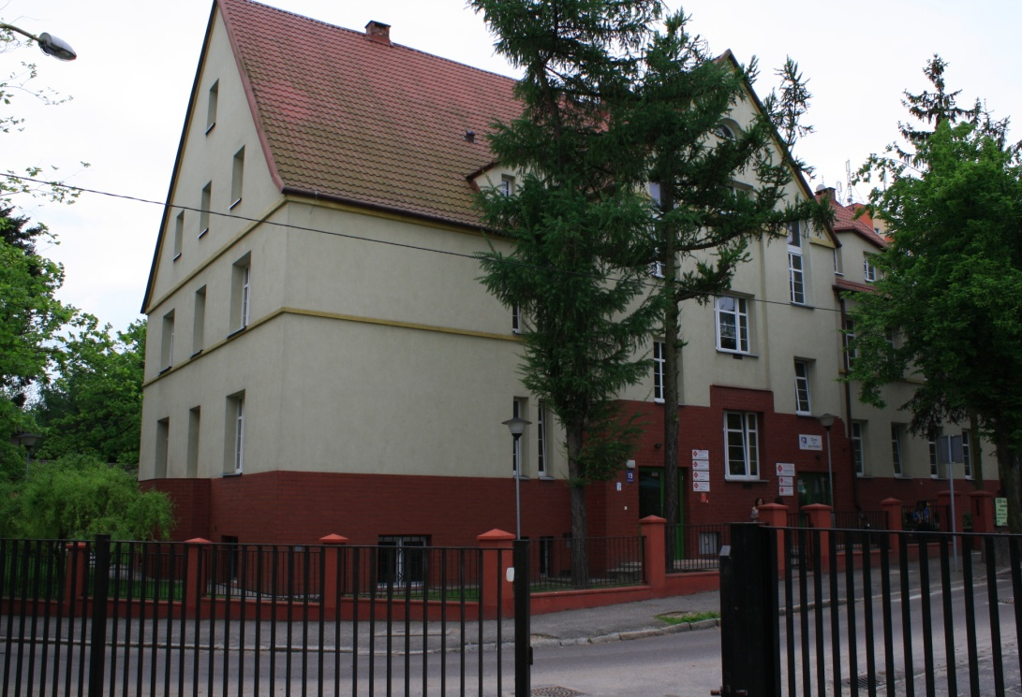
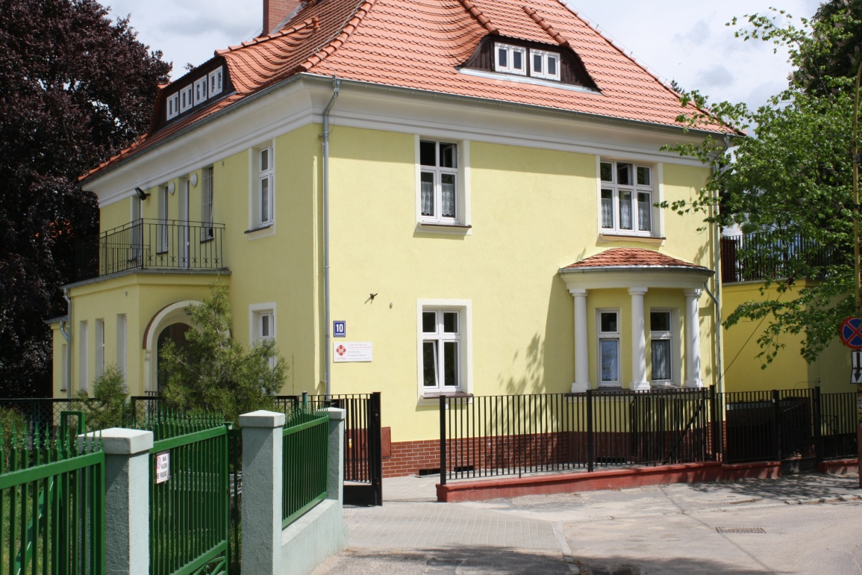
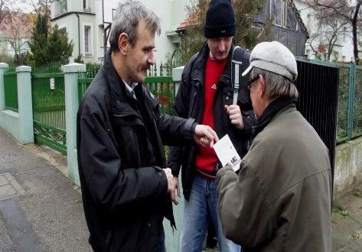
MIESZKANIE WSPOMAGANE A SYSTEM WYCHODZENIA Z BEZDOMNOŚCI – tzw. model drabinkowy
STREETWORKING
SCHRONISKO
OŚRODEK WSPARCIA
+ CENTRUM INTEGRACJI SPOŁECZNEJ
MIESZKANIE WSPOMAGANE
MIESZKANIE DOCELOWE
POMOC DORAŹNA (ogrzewalnia, łaźnia, magazyn odzieży, jadłodajnia)

Slide 12
CZY DUŻO NAS TO KOSZTUJE?
WYMIAR EKONOMICZNY (w oparciu o dane z 2016 r.)
WYMIAR SPOŁECZNY:
Koszt pobytu w domu pomocy społecznej w 2016 r. ponoszony przez Miasto średnio na 1 osobę miesięcznie | Koszt w przypadku mieszkania wspomaganego dla osób niepełnosprawnych intelektualnie ponoszony przez Miasto średnio na 1 uczestnika miesięcznie
1.887 zł (średni koszt miesięczny na jedną osobę ponoszony przez Miasto) | 799,61 zł (koszt asystentów – opiekunów, koszt specjalistycznych usług opiekuńczych – 170.500 zł, koszt różnicy w czynszu – 26.094,73 zł, koszt dodatku mieszkaniowego oraz obniżki czynszu – 120.051,24 zł)
przeciwdziałanie bezdomności,
utrzymanie osób w środowisku zamieszkania,
przeciwdziałanie wykluczeniu społecznemu,
budowanie właściwych postaw społecznych,
rozwijanie społeczeństwa obywatelskiego.

Slide 13
JAKIE DOSTRZEGAMY PROBLEMY:
Niewspółmierna kwota dochodów uczestników mieszkań (niskie renty i emerytury) w stosunku do kosztów utrzymania mieszkania, co wiąże się z koniecznością tworzenia mechanizmów wsparcia w ponoszeniu tych kosztów.
Brak systemowego wsparcia finansowania z budżetu państwa funkcjonowania mieszkań wspomaganych.

Slide 14
Dziękuję za uwagę Agata Kmieć – Łuciuk Wydział Polityki Społecznej Urząd Miejski w Stargardzie ul. Czarnieckiego 17 tel. 091 577 16 68 a.kmiec@um.stargard.pl

